Slide 1
Od dotace EU k proměně vyučovací hodiny
registrační číslo projektu: CZ.1.07/1.4.00/21.0196
Příjemce:
Základní škola, Základní umělecká škola a Mateřská škola
Lipnice nad Sázavou č. 213,
582 32 Lipnice nad Sázavou
Téma hodiny: Královna Viktorie
Doporučeno pro: 8. ročník
Předmět: Dějepis
Autor: Pavlína Dolejšová
Kód: Inovace ICT – 2D8
Materiál je určen pro bezplatné používání pro potřeby výuky a vzdělávání na všech typech škol a školských zařízení.
Jakékoliv další využití podléhá autorskému zákonu.
Tento výukový materiál vznikl v rámci Operačního programu Vzdělávání pro
konkurenceschopnost.

Slide 2
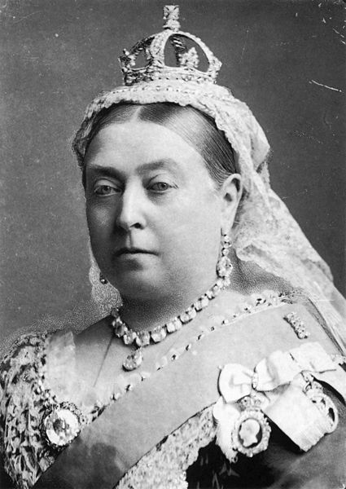
KRÁLOVNA VIKTORIE
Obr. 1.

Slide 3
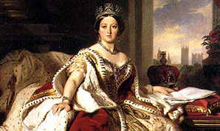
KRÁLOVNA VIKTORIE (1819 – 1901)
Královna Spojeného království Velké Británie a Irska (od r. 1837) a první císařovna Indie (od r. 1876)
Nejdéle vládnoucí panovník na britském trůnu (63 let a 7 měsíců)
Období její vlády je označováno jako viktoriánské období
Obr. 2.

Slide 4
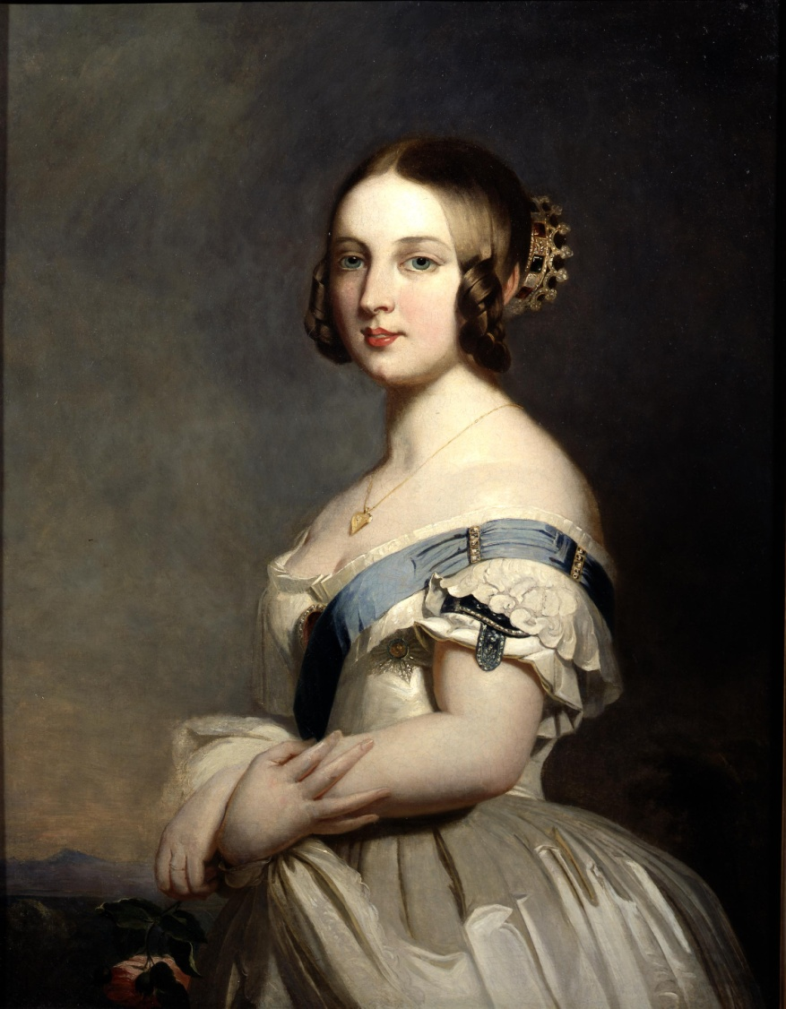
MLADÁ VIKTORIE
Narodila se v Kensingtonském paláci v Londýně
Její plné jméno: Alexandrina Viktorie (matka jí říkala „Drina“)
Rodiče: otec – Eduard, hrabě z Kentu (syn krále Jiřího III., zemřel, když byl Viktorii 1 rok)
matka- princezna Marie Louisa Viktorie Sasko-Koburská (němka)
Byla vychovávána guvernantkou, mluvila anglicky, německy a francouzsky
Prince Alberta poznala na oslavě svých 17 narozenin
Obr. 3.

Slide 5
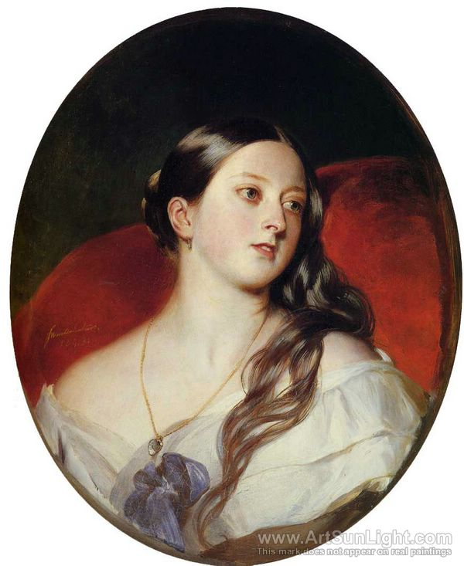
MLADÁ VIKTORIE
Po smrti krále Jiřího vládli strýcové Viktorie jako
Jiří IV. a Vilém IV. Protože žádný z jejích strýců neměl děti, stala se Viktorie jediným legitimním nástupcem na trůn.
Před nástupem na trůn Viktorie slíbila: „I will be good.“
Obr. 4.

Slide 6
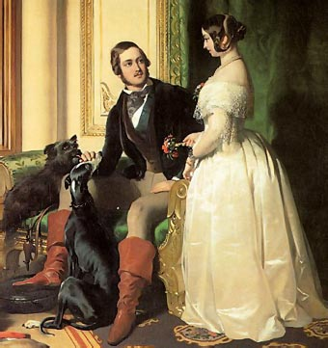
VIKTORIE A ALBERT
V r. 1838 se Viktorie po smrti strýce Viléma IV. stala královnou, korunovace trvala 5 hodin, bylo jí 18 let.
V r. 1840 se provdala za bratrance – prince Alberta (jako královna ho sama musela požádat o ruku) – byl to sňatek z lásky.
Princ Albert nebyl v Anglii nikdy příliš populární, královna na něm však závisela a jako panovnice byla nejproduktivnější za jeho života.
Obr. 5.

Slide 7
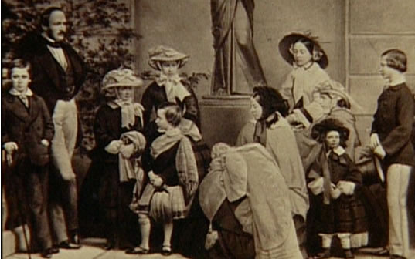
VIKTORIE A ALBERT
Měli spolu 9 dětí.
Pro své děti a vnoučata dohodla manželství po celé Evropě – proto bývá nazývána babička Evropy.
Princ Albert zemřel v r. 1861 (bylo mu 42 let). Královna se z jeho smrti nikdy zcela nevzpamatovala, stáhla se z veřejného života a nosila pouze černé šaty. Nechala udržovat jeho pokoj a šaty jako by byl živý.
Obr. 6.

Slide 8
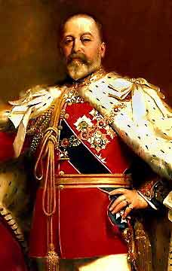
VIKTORIE A ALBERT
          Královna byla velmi zklamána svým nejstarším synem Edwardem (říkali mu „Bertie“). Princ přes svou přísnou výchovu si příliš užíval života, radovánek a milenek.
          Princ Edward celý život čekal na své nástupnictví na trůn. Králem se stal ve svých 60 letech. Vládl jako král Eduard VII. (1901 – 1910)
Obr. 7. Eduard VII.

Slide 9
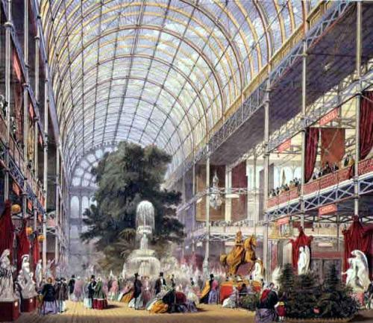
KRÁLOVNA A ŘÍŠE
Britské impérium zahrnovalo Austrálii, Nový Zéland, Kanadu, jižní Afriku a Indii. Ostrovy jako Jamajka a Barbados (v západních Indiích tam patřily také).
V r. 1851 se v Hyde Parku v Londýně konala světová výstava, která ukázala vyspělost britského impéria. Výstavu podporoval princ Albert. Součástí výstavy byl „křišťálový palác“ – největší skleněná budova na světě (uvnitř rostly stromy, létali ptáci). Palác vyhořel v r. 1936.
Obr. 8. křišťálový palác

Slide 10
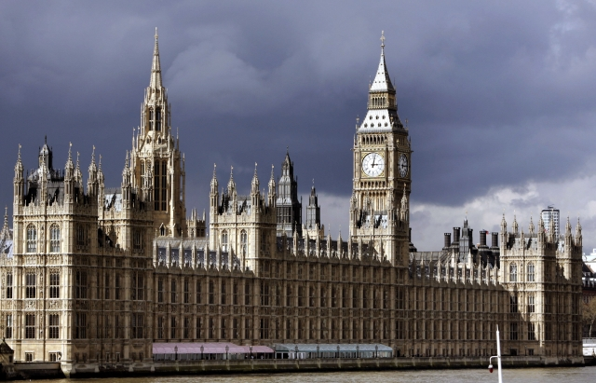
KRÁLOVNA A ŘÍŠE
V r. 1854 vstoupila Británie do války s Ruskem – Krymská válka (boj o území Osmanské říše).
Za její vlády byla Británie konstituční monarchií – zákony přijímal parlament. Každý předseda vlády musel královně pravidelně podávat zprávy o činnosti vlády.
Významní předsedové vlády za královny Viktorie: Melbourne, Palmerston, Gladstone a Disraeli.
Obr. 9. Britský parlament

Slide 11
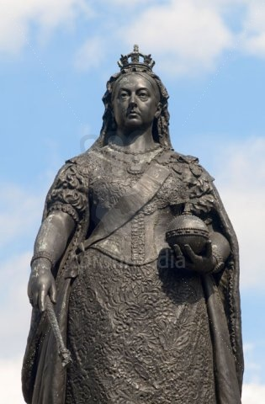
VIKTORIÁNSKÁ ANGLIE
Významné události:
První parní železnice na světě
Fotografie
Elektřina v domácnostech
Telefon
Automobily
Británie se ze zemědělské země přeměnila na průmyslovou velmoc světa
Po celé Anglii je spousta soch královny. V Kanadě je město Viktoria, v Austrálii stát, v Africe Viktoriiny vodopády.
Obr. 10. socha královny ve Windsoru

Slide 12
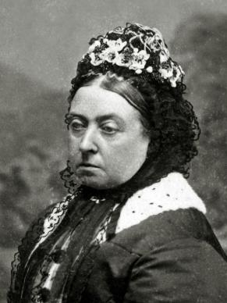
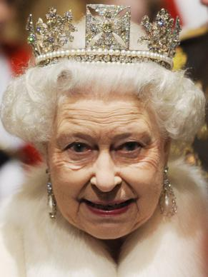
KONEC ÉRY
Královna zemřela 22. 1. 1901 a oplakával ji celý národ.
Byla pohřbena vedle prince Alberta.
Syn „Bertie“ se stal králem Eduardem VII.
Její prapravnučkou je královna Alžběta II. (současná královna, která v r. 2012 vládne 60 let).
Obr. 11. a 12. královny Viktorie a Alžběta II.

Slide 13
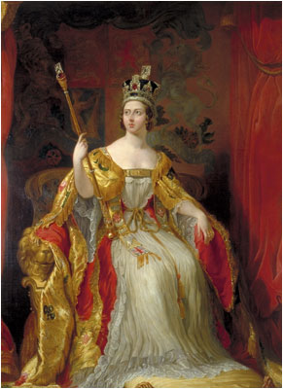
ZAJÍMAVOSTI
Královna měřila jen 150 cm.
7x na ni byl spáchán atentát.
Měla ráda chladno – otevřená okna, na stolech mísy s ledem (aby udržovaly celou místnost chladnou).
V době své smrti měla již 37 pravnuků.
V Londýně je muzeum Viktorie a Alberta.
Princ Albert měl rád Vánoce – vánoční stromek se svíčkami (začaly se zdobit v celé Británii). Královna posílala vánoční blahopřání, v celém paláci se peklo přes 50 krocanů.
Královna trpěla hemofilií (porucha srážlivosti krve), kterou její potomci „roznesli“ po celé Evropě.
Obr. 13.

Slide 14
KVÍZ
1. Jaké bylo rodné jméno královny Viktorie?
Šarlota Viktorie
Alžběta Viktorie
Alexandrina Viktorie
2. Ve kterém roce se stala královnou?
1837
1847
1858
3. Kdo vládl před královnou Viktorií (byl její přímý předchůdce)?
Jiří III.
Jiří IV.
Vilém IV.
4. Jak dlouhá byla její vláda?
53 let
63 let
73 let

Slide 15
KVÍZ
5. V r. 1840 se provdala za jednoho ze svých bratranců. Jak se jmenoval?
Albert
Jan
David
6. Kolik měli dětí?
7
8
9
7. Říká se, že princ Albert zavedl v Británii jednu z vánočních tradic – kterou?
Pečení krocana
Zpívání koled
Zdobení vánočního stromku
8. Kolik let bylo královně Viktorii když zemřela?
71
81
91

Slide 16
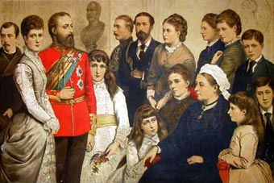
ŘEŠENÍ KVÍZU
C
A
C
B
A
C
C
b
Obr. 14. královská rodina v r. 1880

Slide 17
ZDROJE:
http://www.bbc.co.uk/history/historic_figures/victoria_queen.shtml
http://www.volny.cz/pokorny.j/priloha/pr0003/kralovna.htm
http://www.bbc.co.uk/schools/primaryhistory/famouspeople/victoria/?famous_monarchs
http://cs.wikipedia.org/wiki/Viktorie_(britsk%C3%A1_kr%C3%A1lovna)#D.C3.A9lka_vl.C3.A1dy
http://news.bbc.co.uk/cbbcnews/hi/newsid_7150000/newsid_7153700/7153704.stm
Obr. 1. http://cs.wikipedia.org/wiki/Soubor:Queen_Victoria_by_Bassano.jpg
Obr. 2. http://www.bbc.co.uk/czech/omnibus/victoria.shtml
Obr. 3. http://www.gogmsite.net/early_victorian_-_1837_-_18/queen_victoria/1842_queen_victoria_after_w.html
Obr. 4. http://www.artsunlight.com/artist-NW/N-W0001-Franz-Xavier-Winterhalter/N-W0001-079-queen-victoria.html
Obr. 5. http://www.biography4u.com/victoria.html
Obr. 6. http://www.lyberty.com/encyc/articles/victoria.html
Obr. 7. http://www.explore-parliament.net/nssMovies/01/0139/0139_.htm
Obr. 8. http://aasid.parsons.edu/decorationascomposition/content/crystal-palace-hyde-park-london-england
Obr. 9. http://www.euroskop.cz/9003/14394/clanek/zamrzle-diplomaticke-vody-mezi-londynem-a-moskvou/
Obr. 10. http://www.profimedia.cz/fotografie/socha-kralovny-viktorie-ve-windsoru-high-street/0005810953/
Obr. 11. a 12. http://www.ceskatelevize.cz/ct24/svet/179208-viktorie-a-alzbeta-ii-dokazaly-vzkrisit-lesk-monarchie/
Obr. 13. http://torontopubliclibrary.typepad.com/north-york-central-blog/2012/05/life-as-queen-victoria.html

Slide 18
Všechny objekty použité k vytvoření předváděcího sešitu jsou součástí AW ActivStudio, ActivInspire, resource pack nebo jsou vlastní tvorbou autora.
Autorská práva, odkazy, soupisy citací, zdroje jsou chráněné podle zákona 121/2000 sb.

Slide 19
Jméno autora práce: Bc. et Bc. Pavlína Dolejšová
Datum vytvoření: Srpen 2012
Ročník: 8. a 9.
Vzdělávací oblast: Člověk a společnost
Vzdělávací obor: Dějepis
Tematický okruh: Novověk, Anglie, královna Viktorie
Téma: Královna Viktorie
Metodický list (anotace): Život královny Viktorie, její rodina, Viktoriánská
Anglie, závěrečný test

